Slide 1
Izmaiņas asinsradē novecojot un to klīniskā nozīme.
Dr. Daiga Auziņa

Slide 2
Cilvēka hemopoēzes sistēmā vecums ir saistīts ar kaulu smadzeņu celularitātes un adaptīvās imūnās sistēmas funkcijas samazināšanos, anēmijas un citu hematoloģisko saslimšanu un malignitātes pieaugumu.
Hemopoēzes cilmes šūnas izmainās gan kvantitatīvi, gan kvalitatīvi

Slide 3
Vecums daudzām slimībām var būt kā riska faktors.
Pieaugot vecu cilvēku skaitam, pieaug arī ar vecumu saistītu slimību skaits
Geriatriskā hematoloģija ir strauji attīstoša medicīnas nozare.
Novecošanās process ir saistīts ar daudzu orgānu sistēmu funkcijas pazemināšanos ( kardiovaskulārās, nieru, plaušu, kaulu smadzeņu rezerves). Šīs šūnas zaudē savu spēju dalīties.
Kaulu smadzeņu celularitāte pēc 30 gadu vecuma samazinās līdz pat 50%, turpinot samazināties līdz 30% pēc 65 gadu vecuma.

Slide 4
Anēmija
Vieglas pakāpes anēmija ir raksturīga veciem cilvēkiem (Hb<13g/dl vīriešiem, <12g/dl sievietēm).
Tā saucamā senīlā anēmija ir viegla, neprogresējoša normohroma, normocitāra, bez specifiskiem simptomiem un tai nav nepieciešama ārstēšana
Ģenēze ir multifaktoriāla
Paaugstina mirstību

Slide 5
Sekundāra anēmija:
Malignitāte (gastrointestinālas slimības)
Orgānu bojājums (nieres, aknas)
Asiņošana
Medikamenti (iemesls asiņošanai, autoimūnām reakcijām, kaulu smadzeņu nomākumam)
Iekaisums
Diētas kļūdas, dzelzs deficīts
Malabsorbcija (B12 vit.,folskābes deficīts)
Alkoholisms
Ķirurģiskas procedūras
Primāra kaulu smadzeņu slimība

Slide 6
Biežākās anēmijas veciem cilvēkiem
Dzelzs deficīta anēmija
B12, folskābes deficīta anēmija
Anēmija hronisku slimību gadījumos
Aplastiska, hipoplastiska anēmija
Hemolītiska anēmija

Slide 7
Ļaundabīgas hematoloģiskas saslimšanas ir sastopamas jebkurā vecumā, tomēr ir konkrētas slimības, kas raksturīgas pacientiem pēc 50 gadu vecuma:
Mielodisplastisks sindroms
Hroniska limfoleikoze
Mieloproliferatīvas slimības
Mielomas slimība
Labdabīga paraproteinēmija

Slide 8
Mielodisplastisks sindroms
Iemesls- defekts hemopoēzes cilmes šūnā
Visbiežākā hematoloģiskā saslimšana gados veciem pacientiem

Slide 9
Mielodisplastisks sindroms
Cēloņi:
Sekundārs pēc ķimioterapijas (alkilējoši preparāti), staru terapijas
Benzīns, citas toksiskas vielas
Nezināms (50%)
Prognostiskie faktori:
Smaguma pakāpes- RA, RAS,RAEB, RAEB-T
Kariotipa izmaiņas
Ģenētisko mutāciju biežums pieaug līdz ar vecumu
20-30% transformējas akūtā leikozē, kas ir rezistenta pret ķimioterapiju

Slide 10
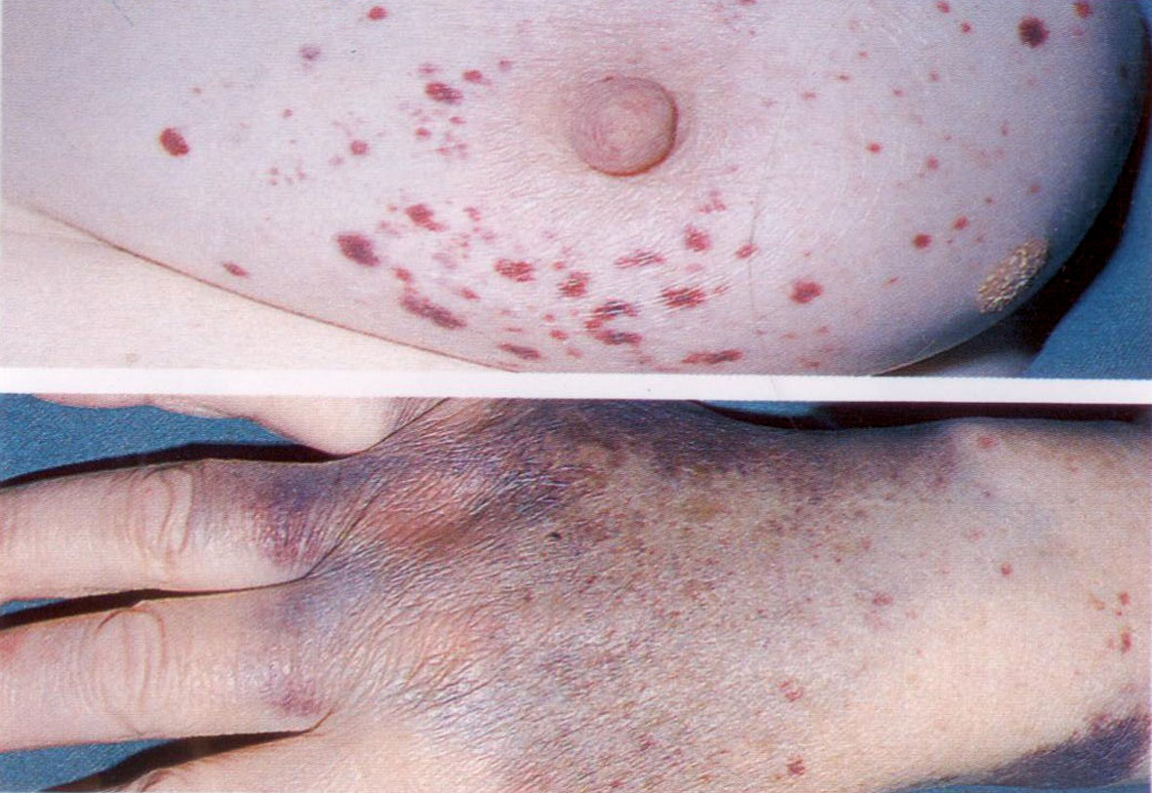
Hemorāģiskā diatēze MDS gadījumā.
Trombocīti – 20 x 10 ⁹/L
«Clinical Haematology» 1994/A. Victor Hoffbrand, John E. Pettit

Slide 11
Hipoplastiska, aplastiska anēmija
Patoģenēze:
Notiek kaulu smadzeņu šūnu bojājums, normālās šūnas aizstāj taukaudi
Cēloņi:
Radiācija
Toksiskas vielas
Vīrusu infekcijas
Idiopātiska

Slide 12
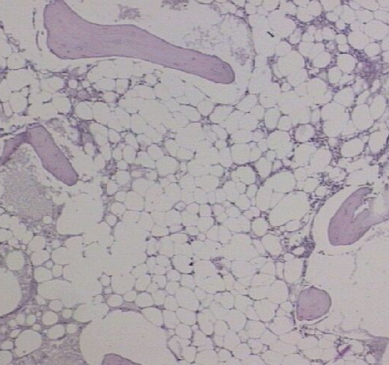
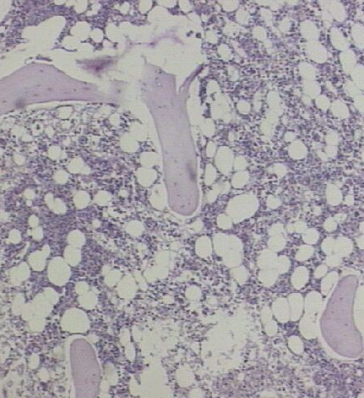
Kaulu smadzeņu histoloģija
slimniece M.P.
hemopoēze < 5%
vecuma norma (19 gadi)
hemopoēze apm. 70%

Slide 13
Mieloproliferatīvas slimības
Hemopoēzes cilmes šūnu monoklonāla proliferācija ar pavairotu eritrocītu, leikocītu un trombocītu attīstīšanos.
Policitēmija- vidējais vecums 60 gadi
Hroniska mieloleikoze- pēc 50g.v.
Mielofibroze- slimību diagnosticē 50-70 g.v.

Slide 14
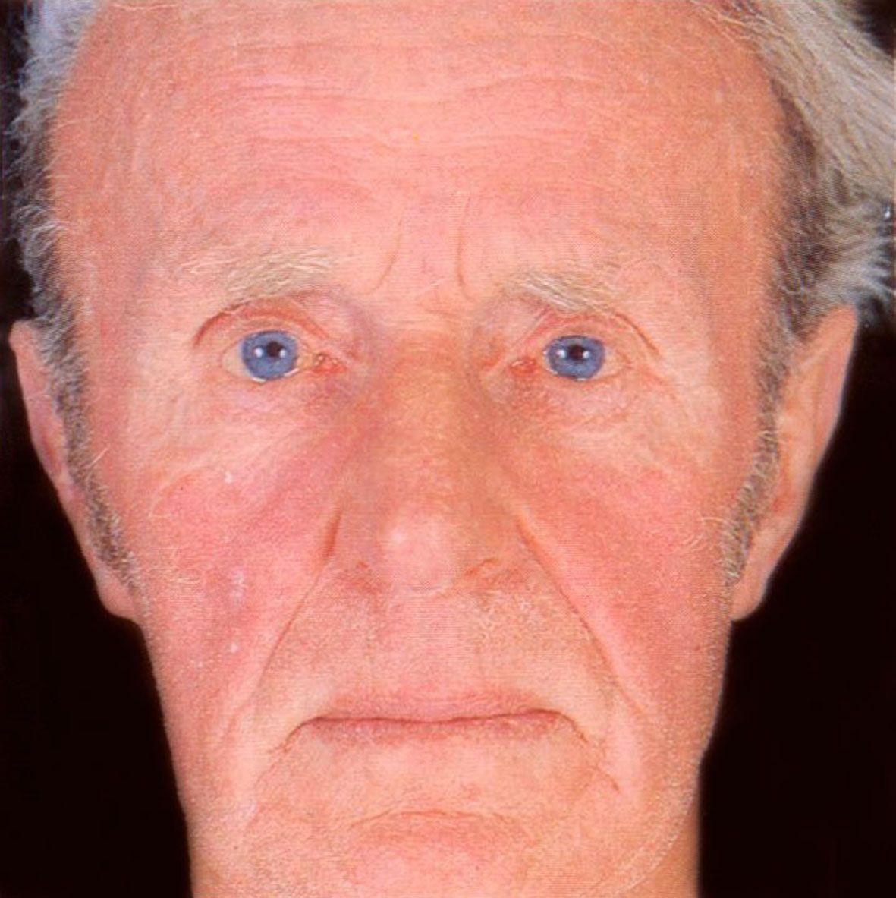
Īstā policitēmija. Sejas pletora.
Hb – 220 g/L
«Clinical Haematology» 1994/A. Victor Hoffbrand, John E. Pettit

Slide 15
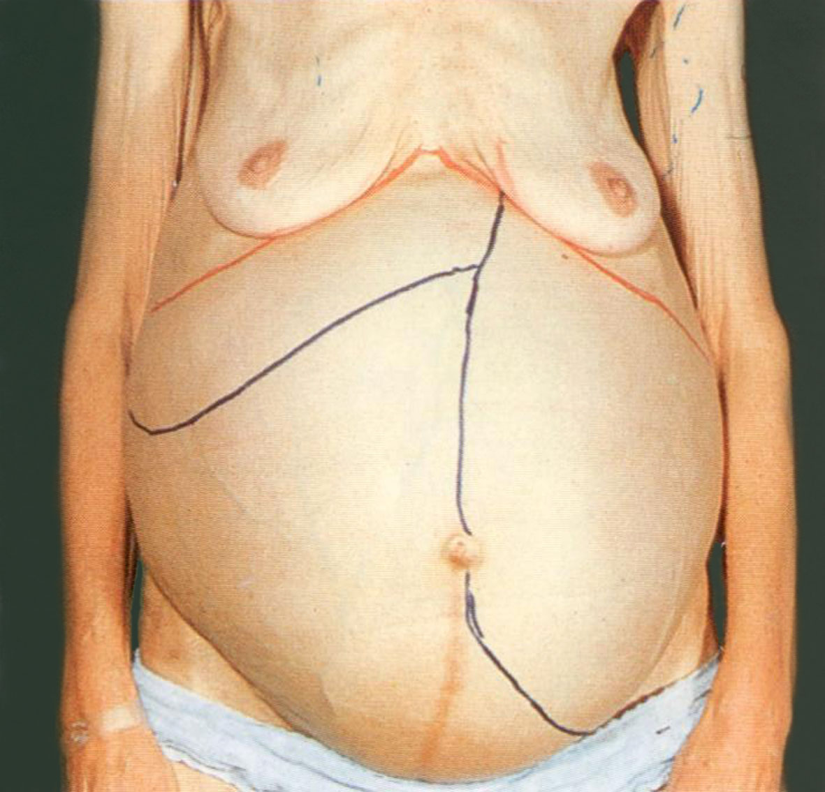
Mielofibroze. Masīva splenomegālija. Hepatomegālija. Ascīts.
«Clinical Haematology» 1994/A. Victor Hoffbrand, John E. Pettit

Slide 16
Hroniska limfoleikoze
Visizplatītākais leikožu veids ( 30% no visām leikēmijām)
Morfoloģiskais substrāts ir limfocīti, kas primāri proliferē kaulu smadzenēs, bet pēc tam izplatās perifēriskās asinīs, infiltrē limfmezglus, liesu, aknas un citus orgānus.
Slimības gaitā ir traucēta gan šūnu, gan humorālā imunitāte.
Bieži veidojas autoimūnas komplikācijas.

Slide 17
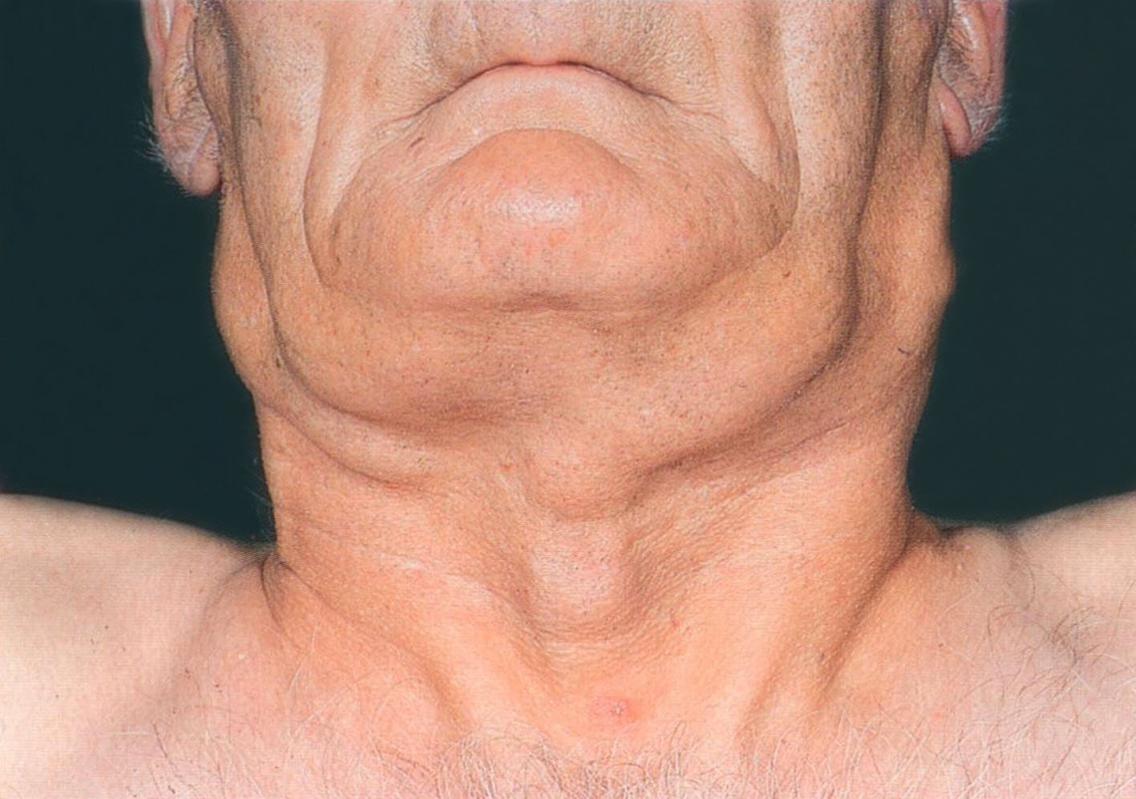
Hroniska limfolekoze.
Kakla limfmezglu palielinājums.

Slide 18
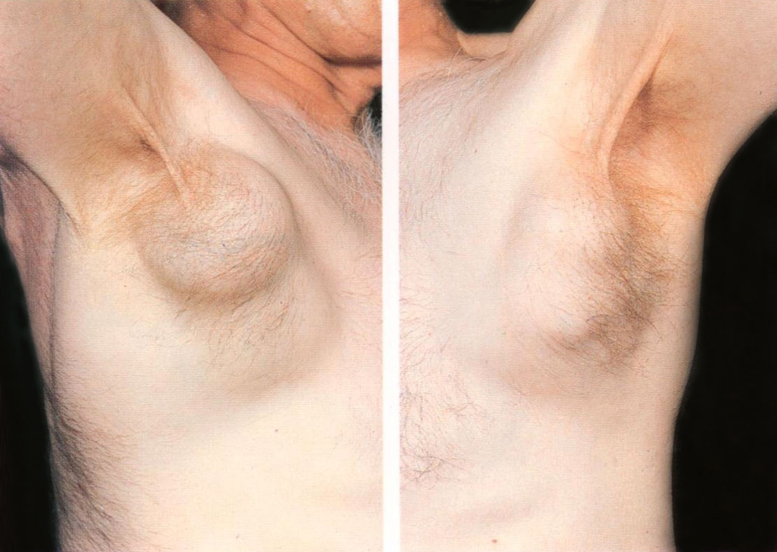
Hroniska limfoleikoze. Padušu limfadenopātija

Slide 19
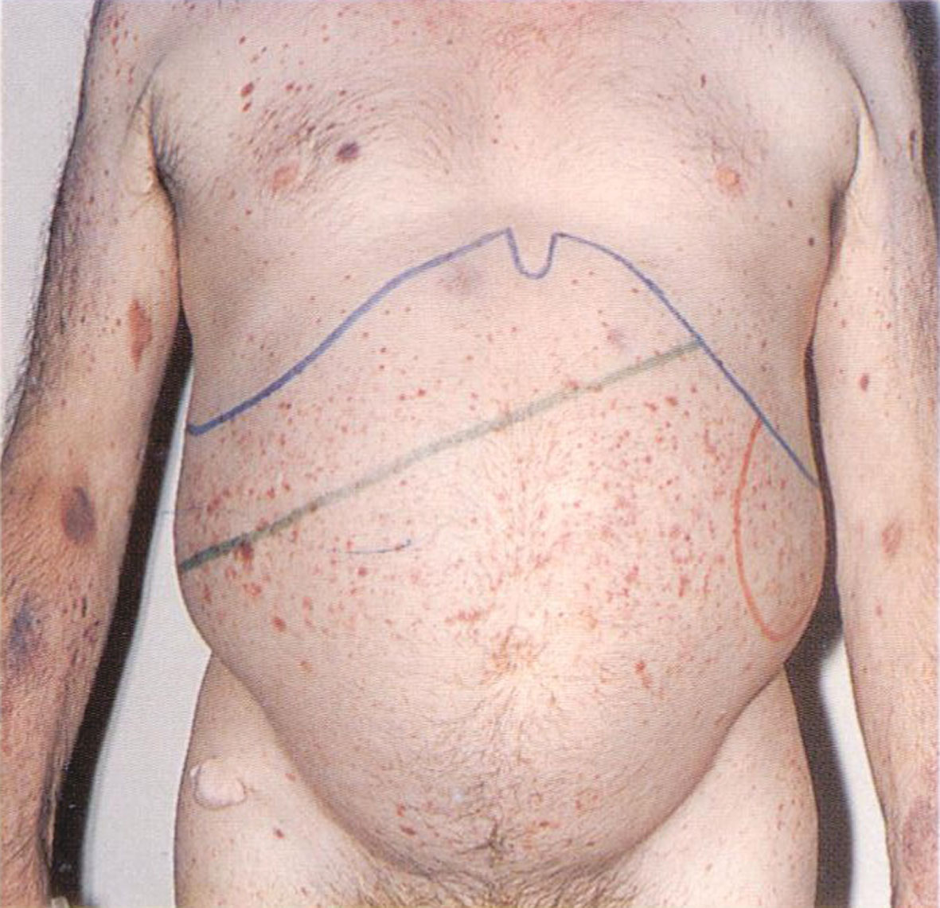
Hroniska limfoleikoze.
Hepatosplenomegālija.
Hemorāģiskā diatēze.
Leikoc. – 250 x 10 ⁹/L
Hb – 109 g/L
Tromb. – 35 x 10 ⁹/L

Slide 20
Labdabīga paraproteinēmija
Jeb t.s. nezināmas nozīmes monoklonāla gammapātija.
Stāvoklis, kad serumā atrod paraproteīnu, bet nav nekādu klīnisku vai laboratorisku pazīmju, kas liecinātu par mielomas slimību, amiloidozi, Ne-Hodžkina limfomu.
Atrod 1% cilvēku, kas vecāki par 60 gadiem, tās biežums palielinās līdz 3%iedzīvotāju, kas vecāki par 70 gadiem.

Slide 21
Labdabīga paraproteinēmija
Parasti ir asimptomātiska, bet nelielai daļai ir simptomi, kas ir saistīti ar monoklonālo olbaltumu.
Šīs pazīmes ietver:
amiloidoze, vieglo ķēžu slimība, krioglobulinēmija, autoimūns fenomens- perifēra neiropātija, aukstuma aglutinīnu slimība.

Slide 22
Mielomas slimība
Plazmas šūnu audzējs, kas raksturīgs ar monoklonālo gammapātiju un skeleta kaulu lītiskām izmaiņām.
Vidējais vecums ir 67 gadi, 80%gadījumu saslimstība pēc 60 g.v.

Slide 23
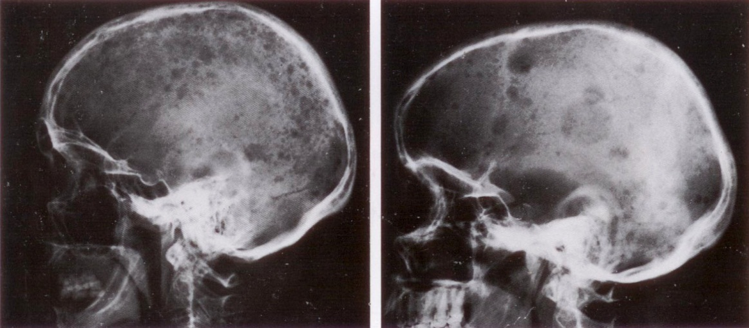
Mielomas slimība. Izmaiņas galvaskausā.
«Clinical Haematology» 1994/A. Victor Hoffbrand, John E. Pettit

Slide 24
Senīlā purpura
Jeb t.s. aterosklerotiskā purpura.
Parasti tā lokalizējas uz roku augšdelmiem un plaukstas pamatnes.
Tās rodas spontāni, bez traumas.
Āda zaudē zemādas tauku slāni, notiek gan kvalitatīvas, gan kvantitatīvas kolagēna izmaiņas.
Slimniekiem, kas vecāki par 65 gadiem, to konstatē 5% gadījumu, bet pēc 90 g.vecuma- 30% gadījumu.
Hemostāzes testi ir normāli, nekāda ārstēšana nav nepieciešama.

Slide 25
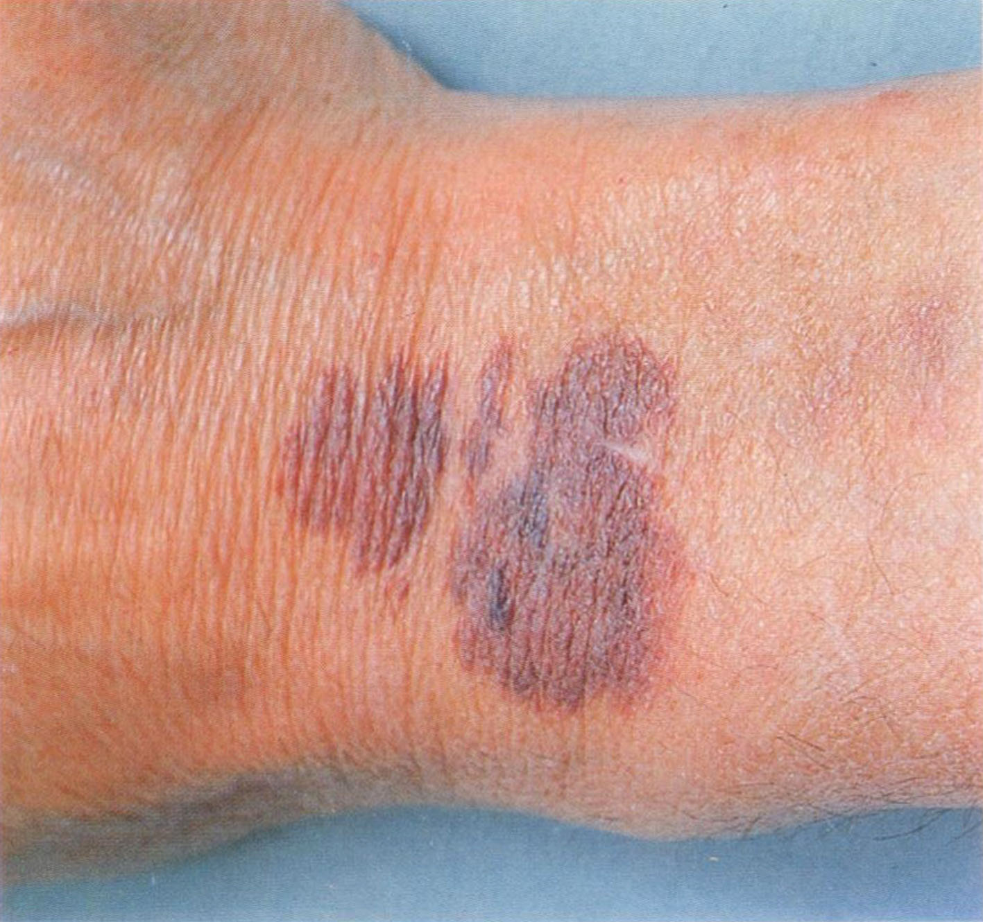
Senīla purpura.
«Clinical Haematology» 1994/A. Victor Hoffbrand, John E. Pettit

Slide 26

Iegūta hemofīlija
Iedzimta hemofīlija ir reta saslimšana, sastopama apmēram 1 no 1 000 000 iedzīvotāju (UK 1,48 no 1 milj.)
Šī patoloģija var apdraudēt pacienta dzīvību nopietnas asiņošanas dēļ
Veidojas auto antivielas (pārsvarā Ig G AV) pret plazmas koagulācijas faktoriem
Visbiežāk sastopamas antivielas pret FVIII, retāk – pret FIX, ļoti reti pret FII, FV, FVII, FX, FXI, FXIII kā arī pret vWF
Visbiežāk slimo 60 - 80 gadus veci vīrieši, taču slimo arī jaunas sievietes vecumā no 20 - 30 gadiem

Slide 27
Iegūtas hemofīlijas A
(F VIII) etioloģija
idiopātiska - 50 % pacientu
grūtniecība - 2-11 % pacientu
autoimūnas saslimšanas - ap 17 % pacientu (RA, SSV, multiplā skleroze, Šegrēna sindroms, autoimūna hemolītiska anēmija, Myastenia gravis, autoimūns tireoidīts, u.c.)
iekaisīgas zarnu slimības, čūlainais kolīts
ādas saslimšanas (psoriāze)
plaušu saslimšanas (BA, HOPS)

Slide 28
Iegūtas hemofīlijas A
(F VIII) etioloģija
medikamentu alerģiskas reakcijas - 4 % pacientu (penicilīns un tā derivāti, sulfamīdi, hloramfenikols, metildopa, interferons alfa, fludarabīns u.c.)
Onkoloģija (prostatas, plaušu, aizkuņģa dziedzera, kuņģa, melanoma, nieres, u.c.)
Hematoonkoloģija (HLL, NHL, MM, Valdenstrēma makroglobulinēmija, MDS, MF, PV)

Slide 29
Iegūta Villebranda slimības etioloģija (VWF)
autoimūnas saslimšanas
monoklonālas gammopātijas
limfoproliferatīvas saslimšanas
epidermoīdas malignitātes
hipotireoidisms
mieloproliferatīvas saslimšanas
medikamentu izraisītas

Slide 30
Iegūta hemofīlija
Atšķirīgais | Iegūta hemofīlija | Iedzimta hemofīlija
Ģenētiskas izmaiņas | nav | X hromosoma
Dzimums | Vīrieši un sievietes | Vīrieši
Biežums | 1 no 1 milj. | 1 no 10 000
FVIII inhibitoru titrs | Vienmēr būs pozitīvs | Sastop ap 30 % pacientu (LV 2 pacienti)
Asiņošana | Pārsvarā mīkstie audi, reti hemartrozes | Hemartrozes, mīkstie audi retāk
30

Slide 31
Iegūta hemofīlijas ārstēšana
Iegūtas hemofīlijas ārstēšanā ir jāpiemēro individualizēta ārstēšana, ņemot vērā pacienta vecumu, blakussalimšanas un iespējamo hemofīlijas izraisītāju
2 galvenie terapijas uzdevumi: novērst akūtu asiņošanu, izārstēt saslimšanu, veicot inhibitoru eradikāciju

Slide 32
Iegūta hemofīlijas ārstēšana
Iegūtas hemofīlijas A (FVIII) ārstēšana ir atkarīga no FVIII inhibitoru titra, ko mēra pēc Bethesda vienībām (BU)
Hemostātiska terapija vidējai un smagai asiņošanai, ja FVIII inhib. < 5 BU: FVIII koncentrāti lielās devās, pat līdz 200 DV/kg FVIII koncentrāta 2-3 reizes dienā
Hemostātiska terapija vidējai un smagai asiņošanai, FVIII inhib. > 5 BU: lieto 2 “bypassing agent”: rVIIa - rekombinantais FVII (Novoseven) 90-120 mg/kg ik 2-3 h, aktivētais protrombīna kompleksa koncentrāts APCC (FEIBA) 50-100 IU/kg ik 8-12 h. Šos abus medikamentus var kombinēt, ja nav efekta no viena

Slide 33
Iegūta hemofīlijas ārstēšana
Inhibitoru eradikācijai - imūnsupresīva terapija: metilprednizolons 1 mg/kg/d, ciklofosfamīds, rituximab, ciklosporīns, cilvēka imūnglobulīns
Atsevišķos gadījumos var veikt plazmaferēzes procedūras

Slide 34
Transplantācija
Cilmes šūnu transplantācija tradicionāli tiek pielietota bērnu un gados jaunu pacientu ārstēšanai ar onkohematoloģiskām malignitātēm sniedzot iespēju izveseļoties pilnībā.
Pēc EBMT (European Bone marrow Transplantation group) rekomendācijām, lai veiktu alogēnu transplantāciju vecuma ierobežojums ir 65 gadi, bet ,piemēram, aplastiskas anēmijas gadījumā 45 gadi.
Pieeja transplantācijas kandidātiem ir individuāla, ņemot vērā fizioloģiskā vecuma atbilstību hronoloģiskajam vecumam.

Slide 35
Gados veciem cilvēkiem
ir vairāk blakusslimību
lieto citus medikamentus, kurus nevar kombinēt ar specifiskajiem medikamentiem
ir lēnāks medikamentu metabolisms
ir sliktāka ekskretorā funkcija
novēro lielāku toksicitāti kondicionēšanas režīma laikā
lielāks risks citosāra inducētai smadzeņu disfunkcijai

Slide 36
Gados veciem cilvēkiem
ar vecumu pieaug medikamentu rezistences gēns MDR-1
ir vairāk citoģenētisko izmaiņu, kas ietekmē prognozi
nav iespējams veikt mieloablāciju pilnā apjomā, pilnām devām un tāpēc pilnas remisijas sasniegšanas iespēja ir sliktāka
asinsrades atjaunošanās ir ilgāka (14-21 diena)

Slide 37
Secinājumi
Izmaiņas asins analīzēs bieži ir saistītas ar pacientu vecumu.
Cilvēkam novecojot , patoloģiskās izmaiņas asins analīzē bieži ir izveidojušās citu slimību rezultātā .
Blakus slimības un lietotie medikamenti jāņem vērā nozīmējot specifisko hematoloģisko terapiju.
Daudzas hematoloģiskās terapijas shēmas sistemātiski tiek pārskatītas, ņemot vērā populācijas vecumu, blakus slimības un lietotos medikamentus.

